Slide 1

Project Proposal
A
8조
2017112190 한진섭
2017112194 정재현
2018112123 고범석
2018112128 박준서
C

Slide 2

목차
A table of contents.
01
Survey & Problem Definition
02
Solution
03
Scenarios and Requirements
04
Plan

Slide 3

Part 1.
Survey & Problem Definition

Slide 4



Part 1
Survey :
작가의 삽화 제작 과정

Slide 5



Part 1
Survey :
작가의 삽화 제작 과정
1. Illustrator 에게 외주
작가
삽화가

Slide 6
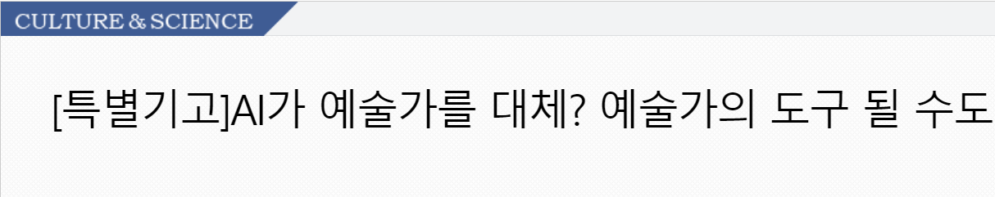
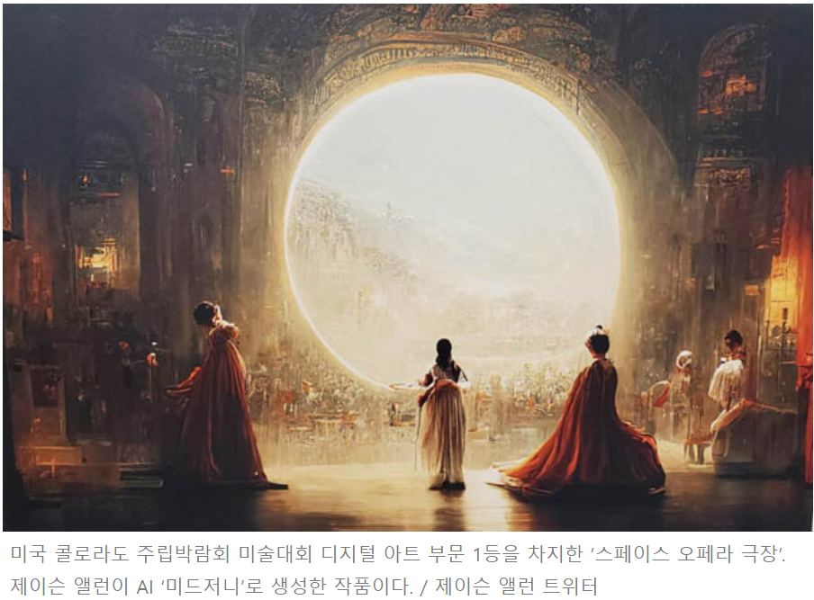
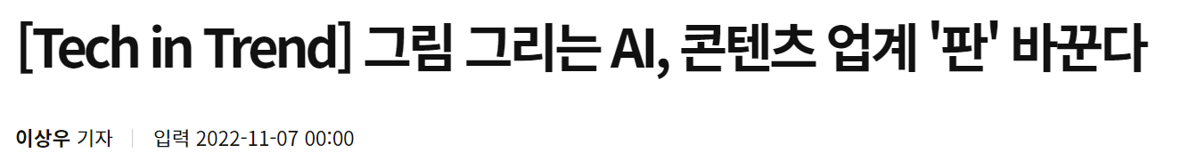
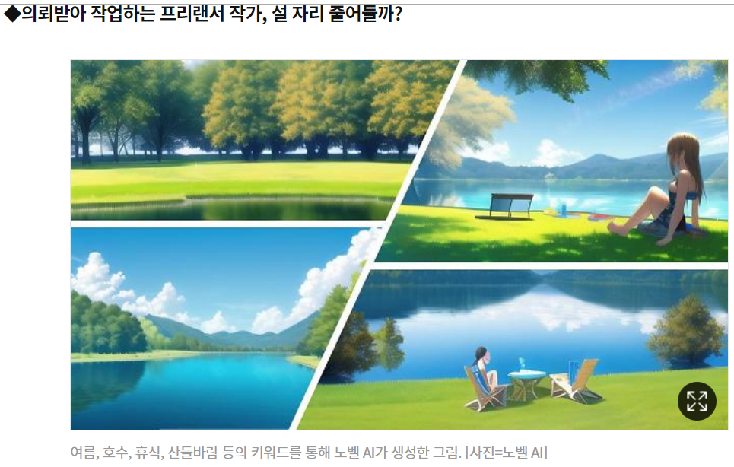
Part 1
Survey :
작가의 삽화 제작 과정
https://weekly.khan.co.kr/khnm.html?mode=view&artid=202303101113241&code=116
https://www.ajunews.com/view/20221106094557346

Slide 7
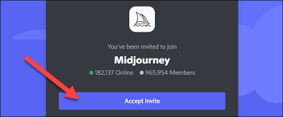
Part 1
Survey :
작가의 삽화 제작 과정
2. 직접 제작
AI
작가
novel ai & midjourney & Dall-E

Slide 8
Part 1
Survey :
작가의 삽화 제작 과정
3. 웹 소설 플랫폼에서 제공하는 AI model 사용
작가
Platform

Slide 9

Part 1
Problem
1. Illustrator 에게 외주
작가
삽화가
시간, 돈, 원하는 등장인물이 나오지 않을 가능성, 수정이 쉽지 않음

Slide 10
Part 1
Problem
2. 직접 제작
AI
작가
새로운 분야에 대한 공부의 필요성 편리성이 떨어진다

Slide 11
Part 1
Problem
3. 웹 소설 플랫폼에서 제공하는 AI model 사용
작가
개인화 불가
표지에만 사용 가능
자체적으로 구축한 시스템이 아니라 외부 시스템을 가져옴
Platform

Slide 12

Part 2
Solution
(Novelty and Contribution)
ⓒSaebyeol Yu. Saebyeol’s PowerPoint

Slide 13



Part 2
Solution
플랫폼 제공 &자체적인 AI 시스템 구축 & 일관성 있는 등장인물 생성 & 간편한 UI

Slide 14


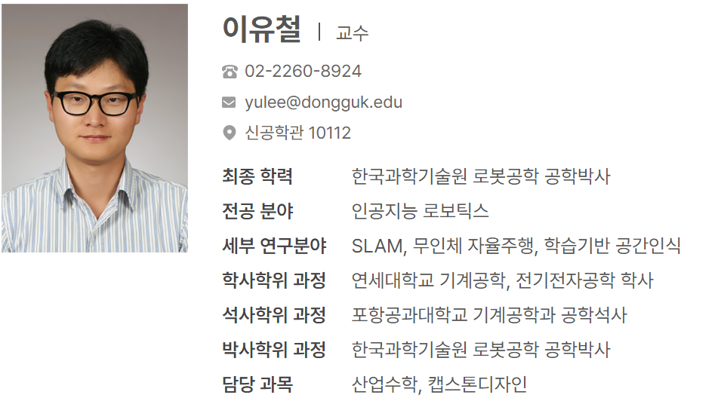
Part 2
Solution
인공지능 모델 설명(등장인물 생성)
프로필
Civitai
등장인물

Slide 15


Part 2
Solution
인공지능 모델 설명
Dreambooth
다양한 각도, 표정, 배경에 대해서 복제
개인화
일관성 있는 등장인물 생성

Slide 16




Part 2
Solution
A
일관성 있는 삽화
작가의 권한 강화
B
C
시간 단축
비용 절감

Slide 17

Part 3.
Scenarios and Requirements

Slide 18


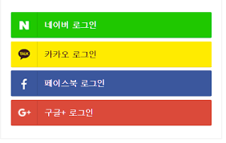

Part 3
Scenarios-Author
등장인물 생성
메인 화면
로그인
마이 페이지(작가)
수정, 삭제, 등록

Slide 19

Part 3
Scenarios-Reader
마이 페이지(독자)
메인 화면
로그인
소설 읽기

Slide 20



Part 3
Scenarios-Admin
코드 관리
메뉴, 권한
메인 화면
로그인
데이터베이스

Slide 21
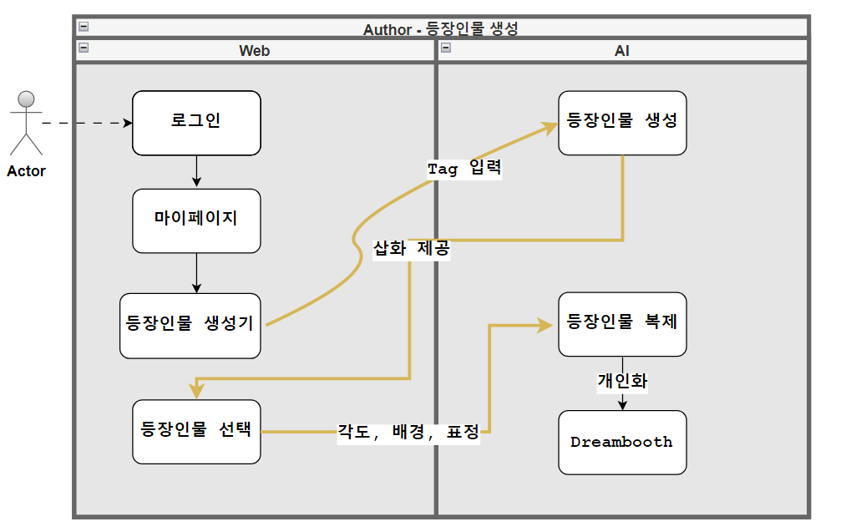
Part 3
Scenarios-Author

Slide 22
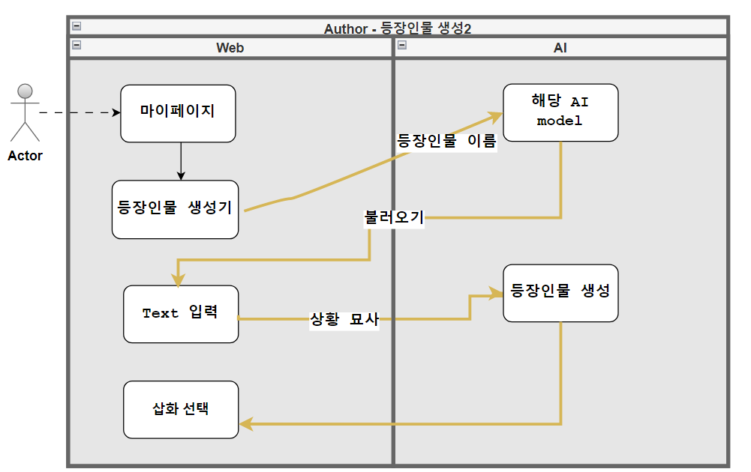
Part 3
Scenarios-Author

Slide 23
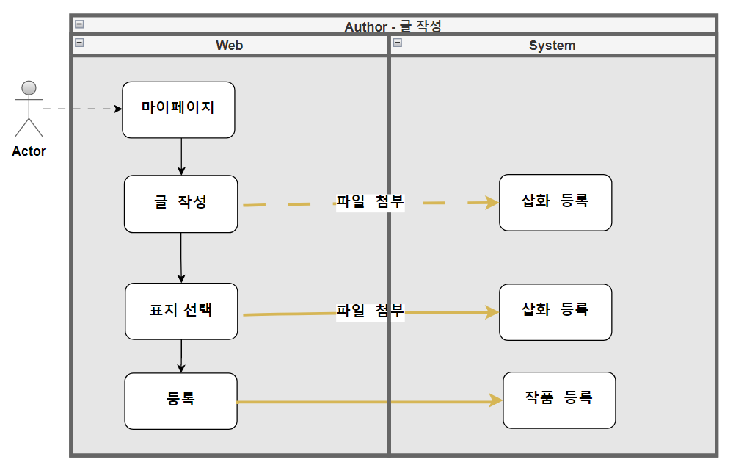
Part 3
Scenarios-Author

Slide 24


Part 3
User Requirements - Author
구체적인 등장인물 생성
Man -> handsome, 1 man, young age, curly hair, blue eyes
EASY TO USE
AI에 대한 지식 없이 쉽게 사용 가능

Slide 25


Part 3
User Requirements - Author
CONSISTENCY
일관성 있는 등장인물 생성
MODIFY
생성된 이미지에 대해서 수정 가능

Slide 26


Part 3
User Requirements – Reader
ALARM
구독한 작가의 작품이 올라오면 알람
COMMENT & RATING
댓글과 평점으로 평가 및 다른 독자들과 소통

Slide 27


Part 3
User Requirements – Common
DAY OF THE DAY & GENRE
메인 페이지에 요일 & 장르 별로 구분
SEARCH
메인 페이지에서 키워드 검색 가능

Slide 28
Part 3
Function Requirements - All
메인 화면
상세 메뉴명 | 내용
장르&요일 선택 | 보고자 하는 소설의 장르 선택 ex) 판타지, 무협 등
로그인 | 사용자 정보 입력 (ID, Password)
마이페이지 (작가) | ①내 작품 > 내 작품 상세보기(작품 리스트) > 수정, 삭제, 다음화 등록 ②새로운 작품 만들기 ->작품 소개 적기 ③ 인공지능 생성기
마이페이지 (독자) | 작품 > 상세보기(작품 리스트) > 보기, 삭제, 즐겨찾기

Slide 29
Part 3
Function Requirements - Author
등장인물 생성
상세 메뉴명 | 내용
태그 | 원하는 등장인물의 특징에 대한 내용 ex) 홍채 : 빨간색, 노란색, 검은색
생성 | 태그를 통해 입력한 정보로 등장인물 생성
저장 및 불러오기 | 등장인물 저장 및 학습된 모델 불러오기

Slide 30
Part 3
Function Requirements - Author
소설 작성
상세 메뉴명 | 내용
작성 | 웹 소설 쓰기, 수정, 등록
첨부 | 등장인물 삽화 첨부

Slide 31
Part 3
Function Requirements - Admin
코드 관리
상세 메뉴명 | 내용
AI 관리 | Model & prompt & 사용자 정보 데이터 베이스에 수정 및 등록
웹 관리 | 웹 서버 기능 추가, 수정, 삭제
학습 | 선택한 등장인물을 다양하게 생성하기 위해서 인공지능 모델 학습
저장 | 학습한 모델과 기존의 등장인물에 대한 정보를 데이터 베이스에 저장 Ex) tag, image, model

Slide 32
Part 3
Function Requirements - Admin
권한 관리
상세 메뉴명 | 내용
등록 | 작가, 삽화가, 독자에 대한 권한 부여
삭제 | 작가, 삽화가, 독자에 대한 권한 탈퇴

Slide 33

Part 4.
Plan

Slide 34
Part 4
Plan
4주차
6주차
9주차
11주차
14주차
발표
웹 설계
AI 구현
Interface 구현
문서화 및 발표준비
UI 설계, database 설계 등
5주차
7주차
10주차
12주차
AI 설계
Interface 설계
웹 구현
Debugging & Test
Civitai model 선정 등
Model <-> 웹

Slide 35
Part 5
Role of Team Members
고범석
박준서
팀장, AI 설계 및 구현
AI 설계 및 구현, 발표
한진섭
정재현
웹 설계 및 구현
웹 디자인, 문서화

Slide 36
감사합니다

